Slide 1
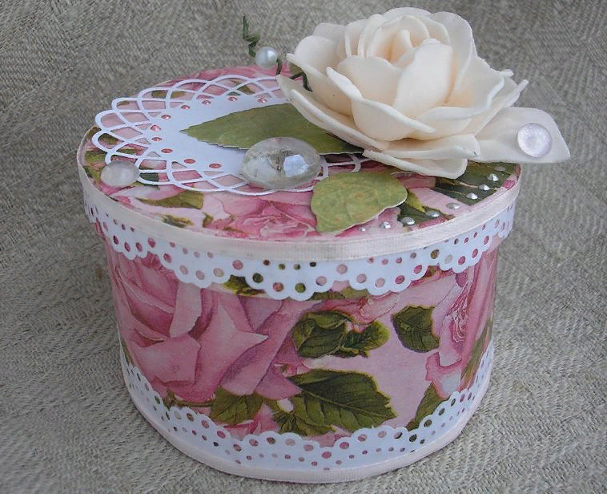
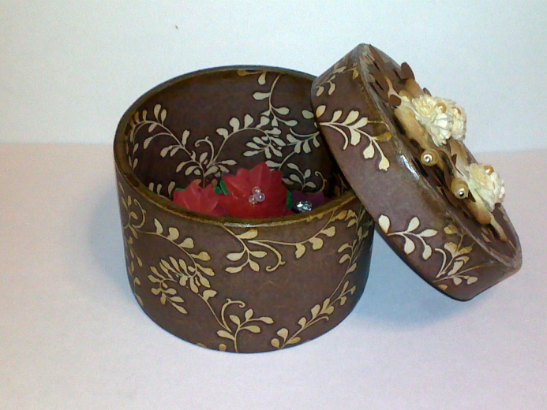
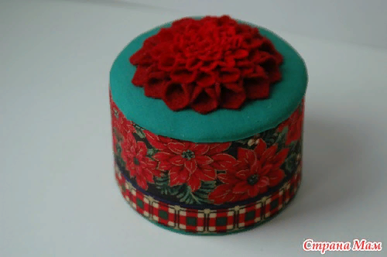
Изготовление шкатулки
Из бобин От скотча
Направление: Творческая и прикладная деятельность
Специалист по социальной работе Бабаева Е.П.

Slide 2
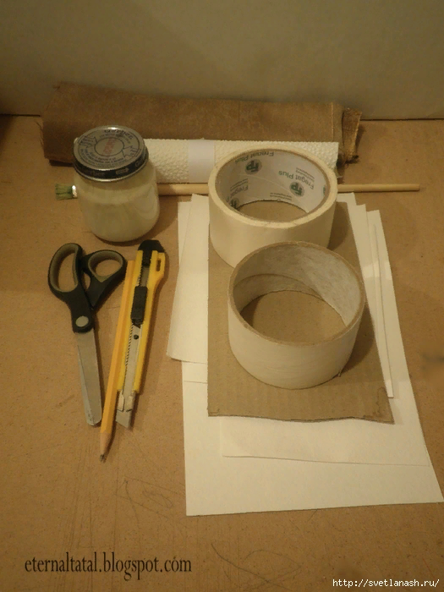
Нам понадобится
1. Основа от скотча
2. Плотный картон
3. Плотная бумага (акварельная подойдет, но лучше чуть плотнее)
4. Бумага для декорирования снаружи
5. Ткань для внутренней отделки
6. Бумажный скотч
7. Двусторонний скотч
8. Клей ПВА
9. Канцелярский нож, ножницы, кисть, карандаш

Slide 3
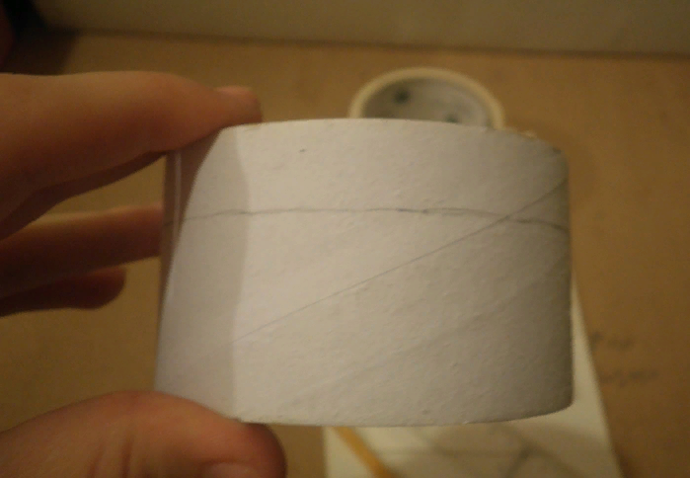
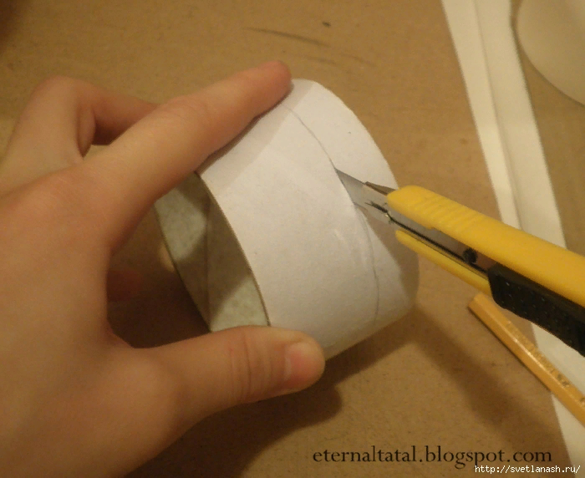
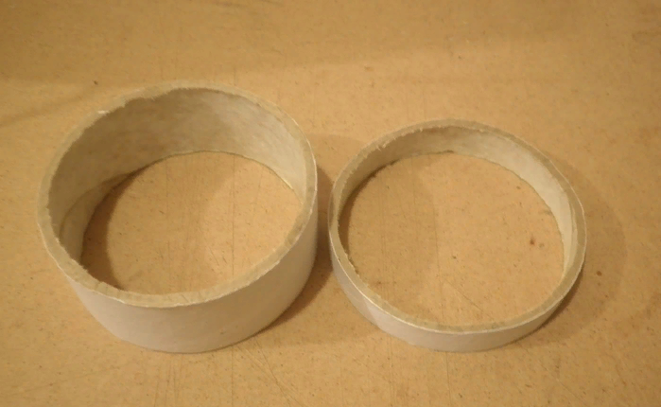
Основу освободить от этикеток и старого скотча.
Размечаем детали, отступив от края 1,5 см.
ОЧЕНЬ ОСТОРОЖНО делаем надрез ножом сквозь основу и потихоньку, разрезаем основу на две части. Это не просто. Берегите пальцы!
Должно получиться две детали:

Slide 4
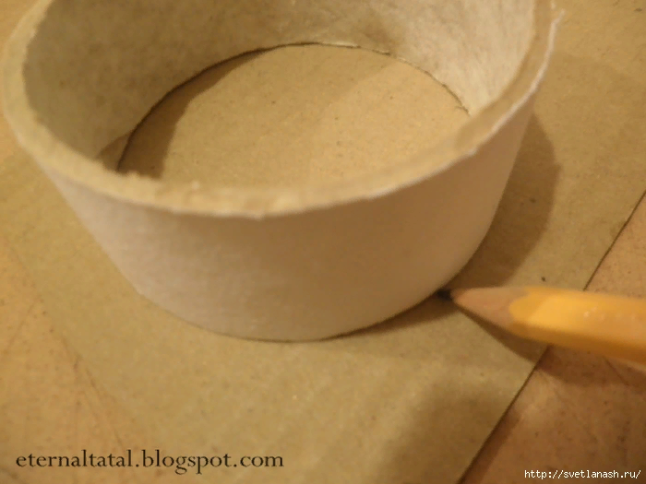
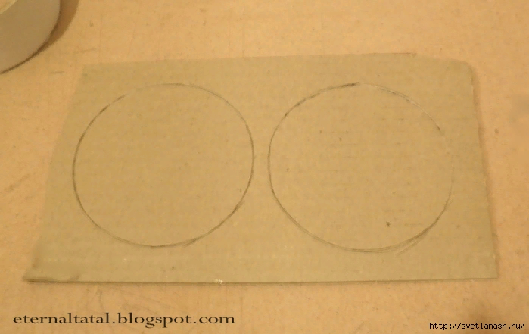
Приложив основу на картон, обводим по внешней стороне карандашом. Так делаем 2 раза.
Это будут крышечка и донышко.
Еще один картонный диск нужно
будет вырезать по внутреннему
диаметру.

Slide 5
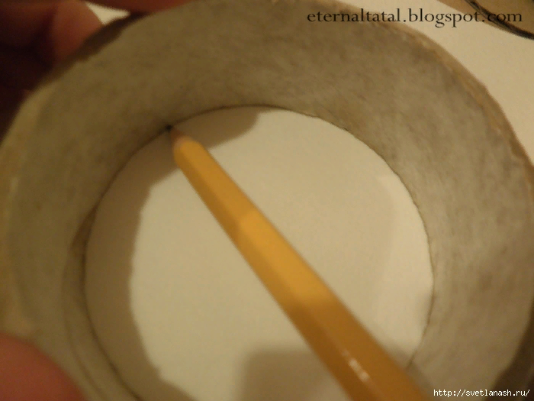
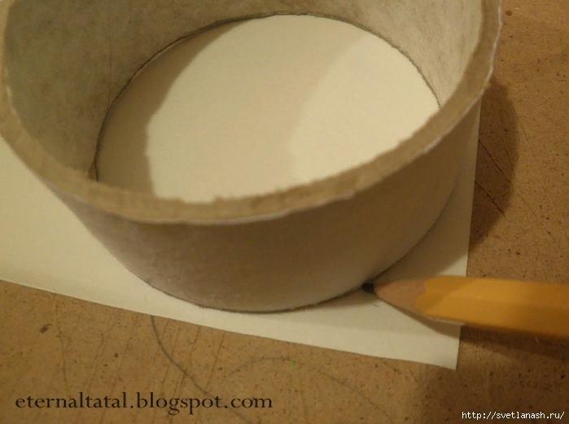
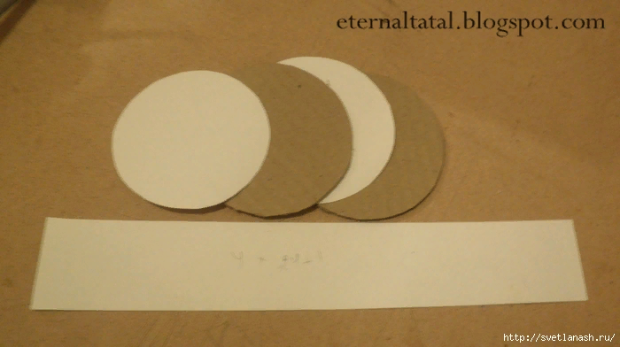
Из приготовленной декоративной бумаги вырезаем 2 круга, обведя основу с внутренней и внешней стороны. Также вырезаем полоску размером 4*25 см

Slide 6
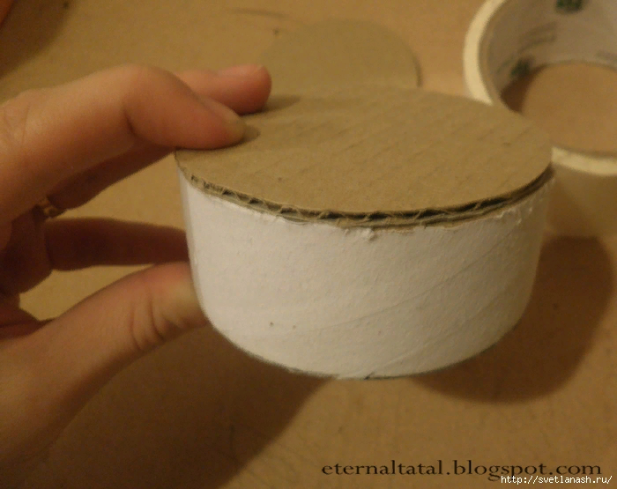
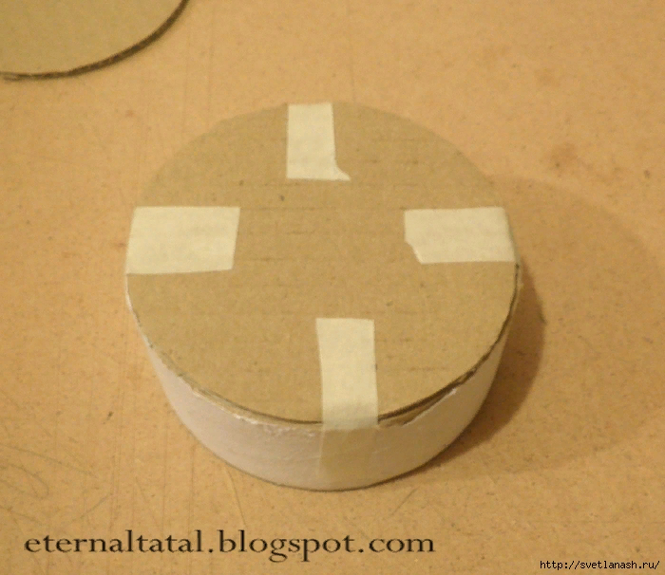
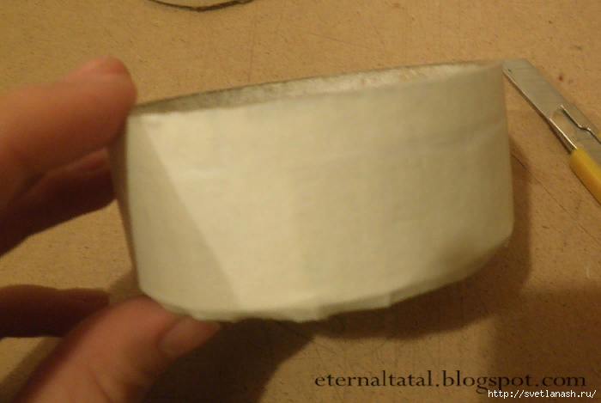
Прикладываем диск из картона к широкой части будущей шкатулки, фиксируем бумажным скотчем
и плотно обклеиваем, уже основательно и ровно:

Slide 7
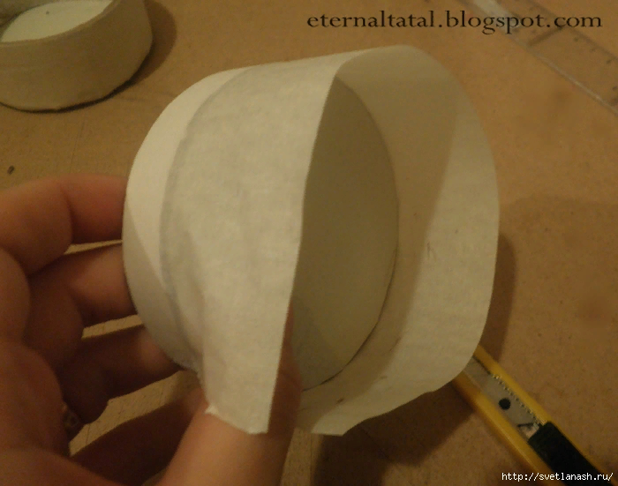
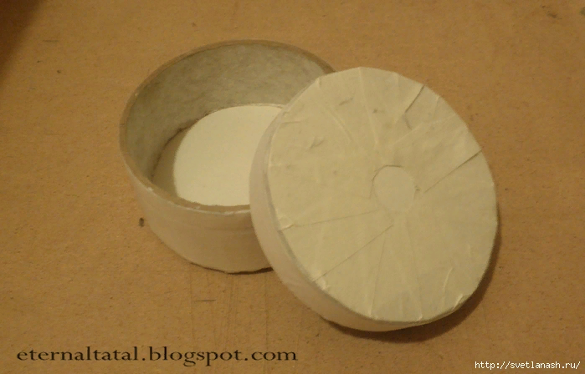
Так же поступаем и с "крышечкой"
Свободный край скотча режем на полоски и приклеиваем поочередно к диску.
В итоге получатся вот такие заготовки шкатулки:

Slide 8
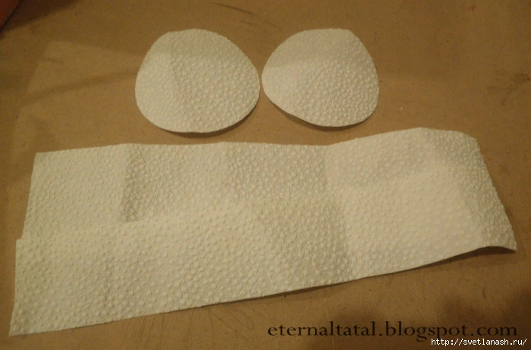
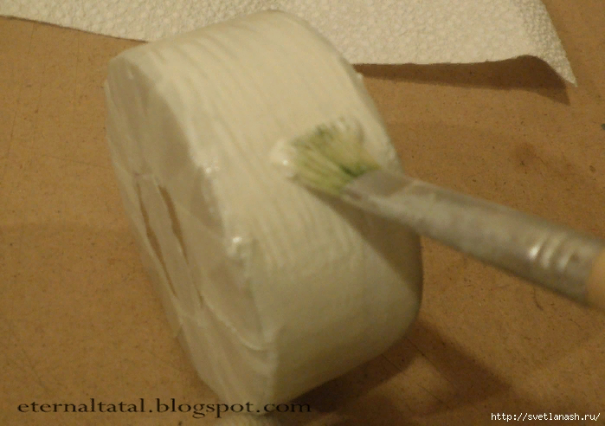
Теперь вырезаем два диска из декоративной бумаги и 2 полоски
размером 27,5 х 6,5 см (низ шкатулки) 27,5 х 5 (крышка)
Основу промазываем ПВА:

Slide 9
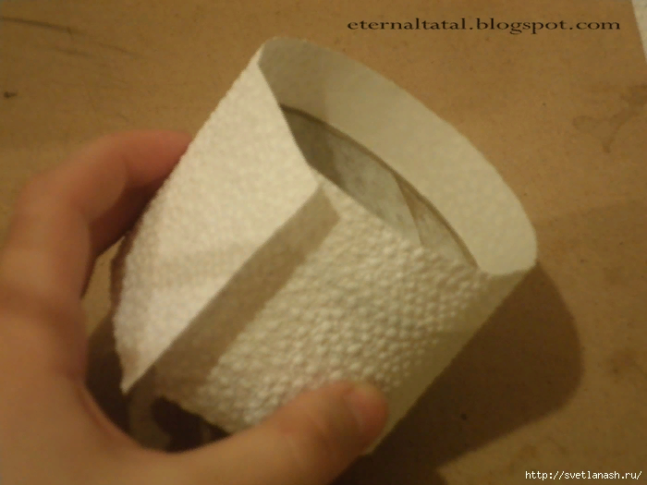
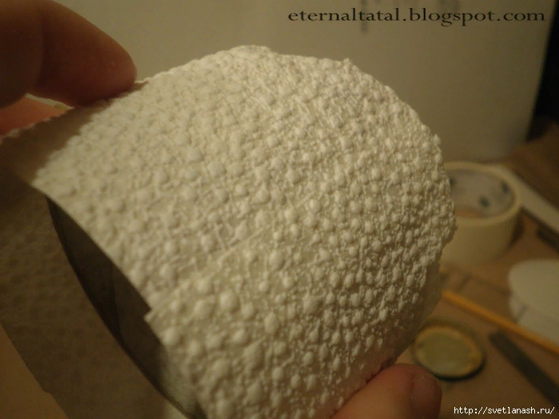
Плотно обтягиваем бумагой, приклеивая ровно, без пузырей и перекосов,
по краям должна остаться свободная бумага:
Край промазываем клеем отдельно и внахлёст приклеиваем:

Slide 10
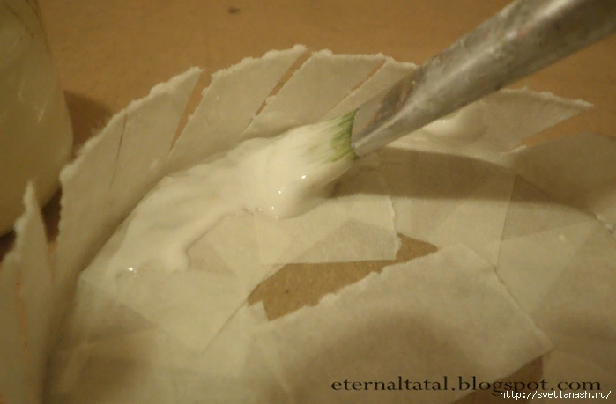
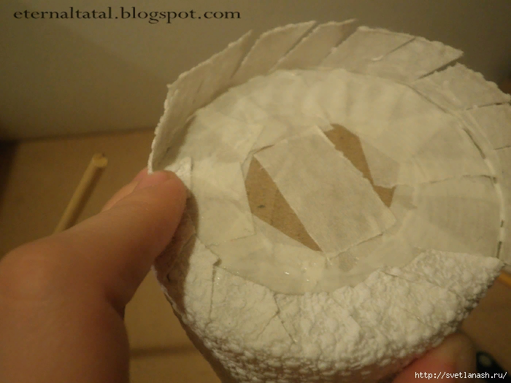
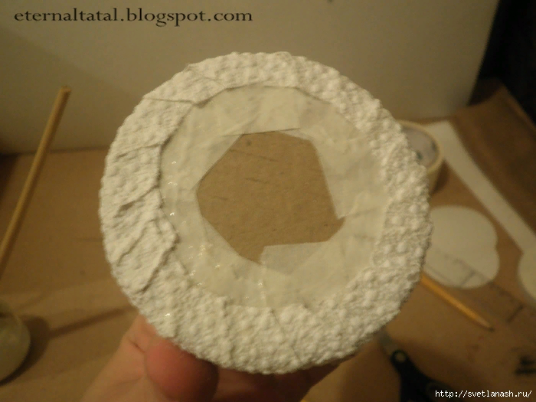
Свободный край режем на полоски и, промазав край донышка клеем, прижимаем полоски ко дну.
Делайте все аккуратно, не оставляя зазоров и щелей.

Slide 11
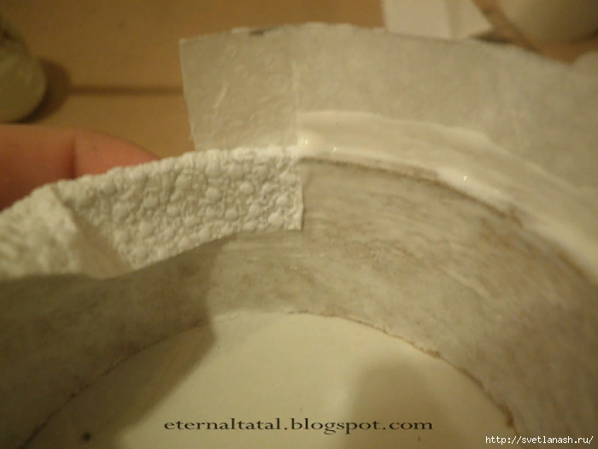
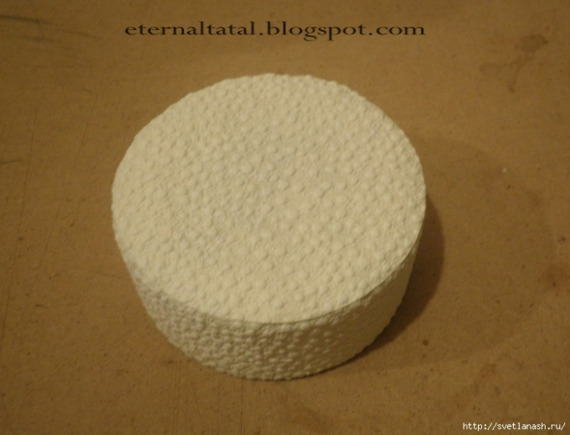
Теперь промазываем клеем внутренний край шкатулки вместе с торцом и, по кругу, начиная с места разреза загибаем,
одновременно выравнивая, бумагу.
Следим, что бы на торцах не оставались пузыри воздуха и складки:
К донышку приклеиваем бумажный диск
или (если материала достаточно) диск из декоративной бумаги:

Slide 12
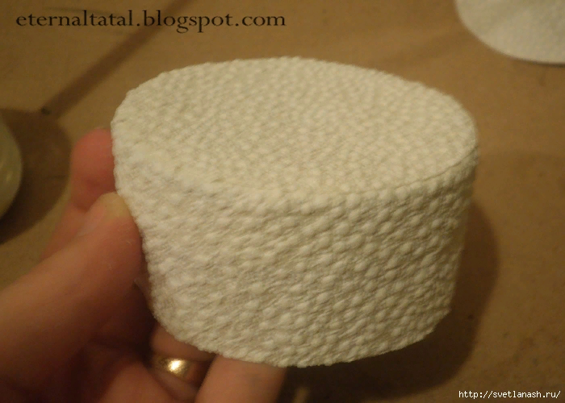
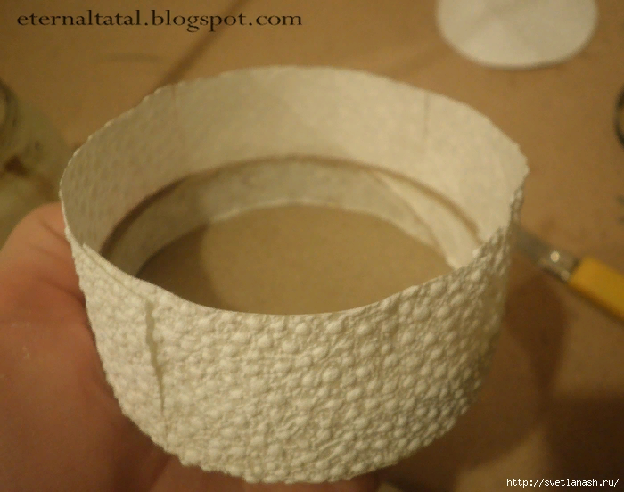
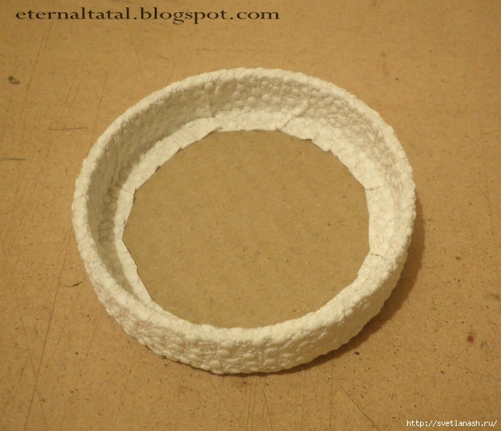
Верх шкатулки делаем по тому же принципу, что и дно.
На свободном крае бумаги делаем три надреза
(только не в плотную к торцам!).
Четвертый разрез у нас уже есть)) это стыки бумаги.
Промазываем внутренние бока и чуть-чуть диск крышки клеем.
И, поочередно приклеиваем все четыре полоски, разравнивая,
и накладывая края один на другой.
Этим мы добьемся отсутствия складок на краях.

Slide 13
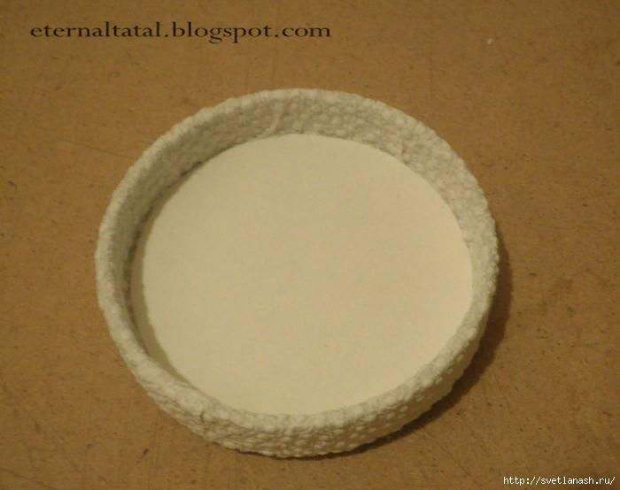
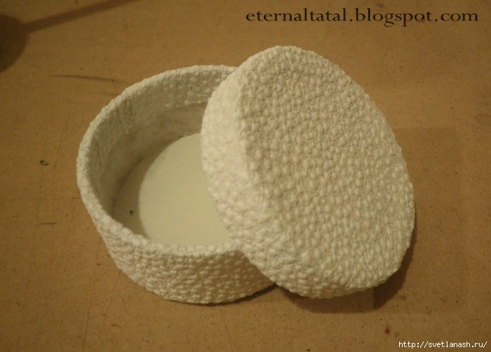
Внутрь приклеиваем меньший бумажный диск.
Внешнее оформление готово.

Slide 14
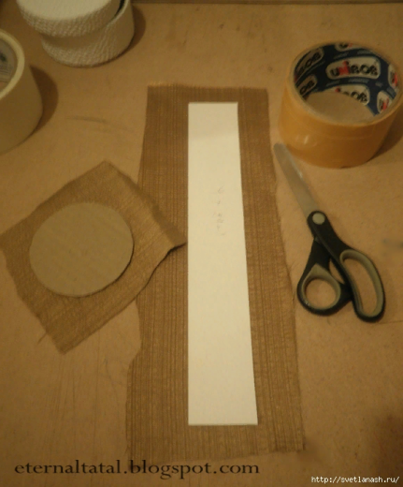
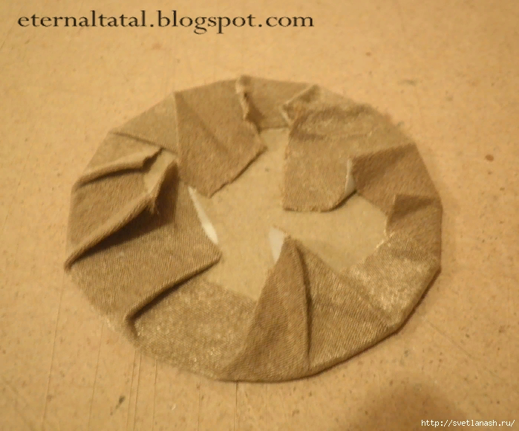
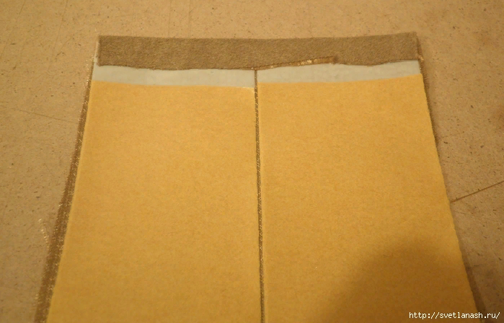
Теперь берем полоску бумаги и еще один картонный диск
(на 1-2 мм меньше внутреннего диаметра)
и вырезаем к ним тканевые детали:
На ткань приклеиваем двусторонний скотч,
и поочередно загибая края, обклеиваем тканью картонный диск.
На тканевую полоску так же наклеиваем двусторонний скотч.
Один край загибаем, он приклеивается.

Slide 15
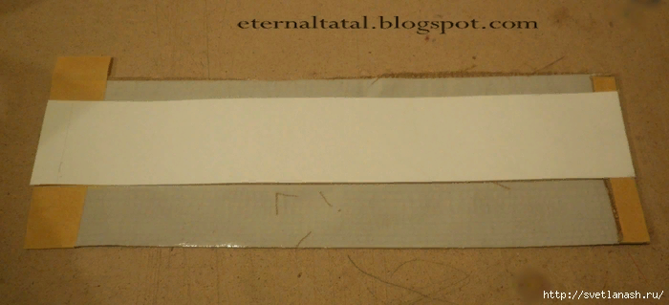
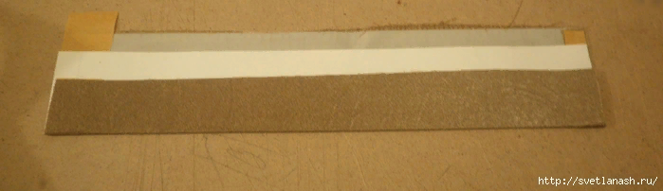
Снимаем со скотча защитную пленку, наклеиваем бумагу.
На том конце, где загнуто (на картинке слева) приклеиваем полоску скотча,
пленку не снимаем (на край справа на фото внимания не обращаем
Загибаем ткань, приклеивая к бумаге

Slide 16
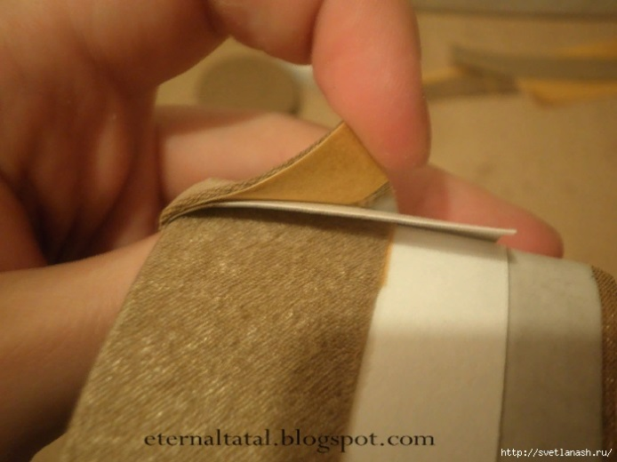
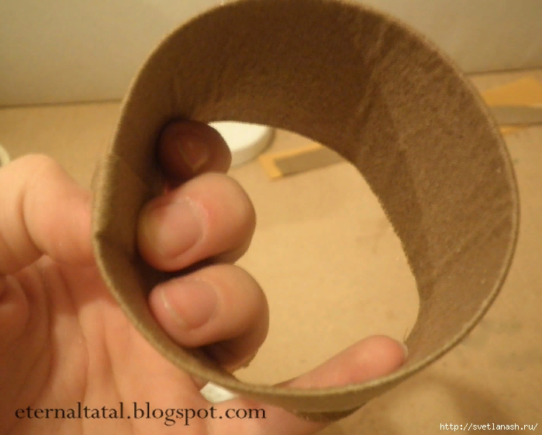
Заворачиваем цилиндр, и в ту самую щелочку, где не снята пленка и загнут край,
вставляем другой конец полоски. Картон должен остаться с внешней стороны.
СОВЕТ: прежде чем приклеивать, проверьте диаметр,
приложив цилиндр к внутренней части шкатулки.
Аккуратно вставляем цилиндр в шкатулку, все выравниваем, вытаскиваем
загнувшийся (это произойдет обязательно) нижний край цилиндра
(там, где нет бумаги).
Стыки ткани должны быть на том же месте,
где и стыки декоративной бумаги на самой шкатулке.
Как видите, я взяла достаточно плотную ткань,
и стык получился толстоват, поэтому выбирайте ткань по тоньше)

Slide 17
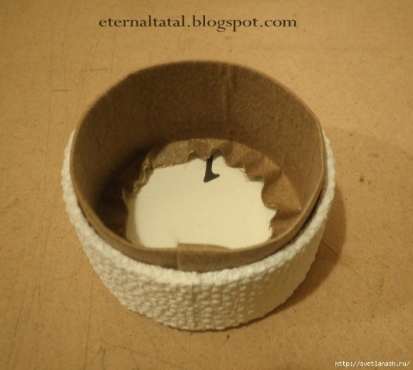
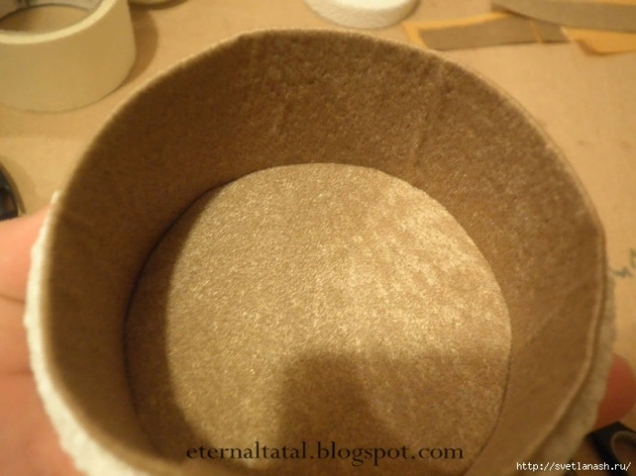
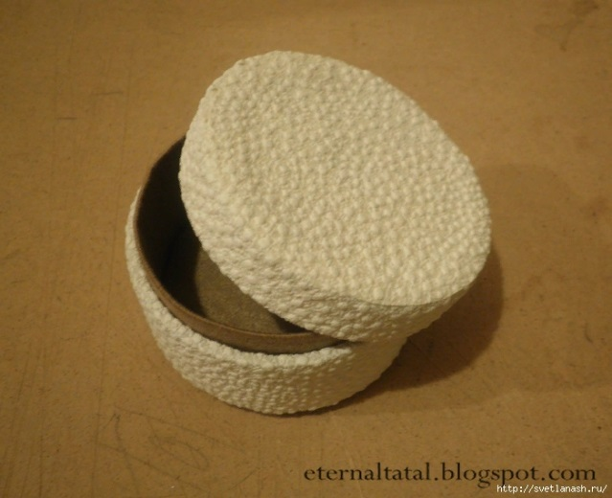
Вклеиваем (лучше на супер-клей) внутреннее донышко.
Не забудьте после этого приклеить (тем же супер-клеем)
тканевый цилиндр к внутренним краям шкатулки,
иначе он так и будет елозить и выглядеть криво, это все-таки бумага...
Вот и все). Шкатулка готова! Ну, а как ее украсить, это вы уже придумаете сами.

Slide 18
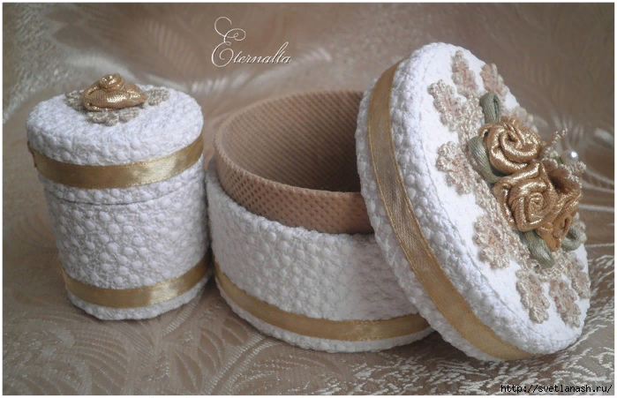
Спасибо за внимание !

